Slide 1





الذكاء الاصطناعي: رحلة عبر الحاضر والمستقبل
تطبيقاته، فرصه، تحدياته، ومستقبله.

Slide 2
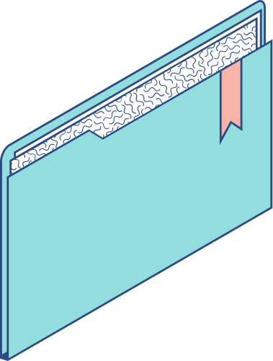
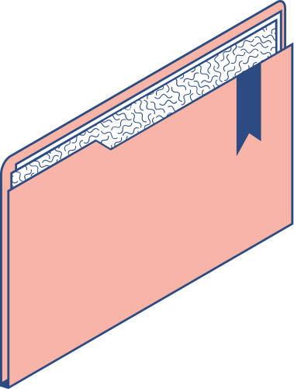

جدول المحتويات
الموضوعات الرئيسية المشمولة في هذا العرض التقديمي
  تعريف الذكاء الاصطناعي
  تطوره عبر التاريخ
  تطبيقاته المختلفة
  الفوائد والفرص
  التحديات والمخاطر
  مستقبل الذكاء الاصطناعي
  خاتمة

Slide 3

ما هو الذكاء الاصطناعي؟
الذكاء الاصطناعي هو التقنية التي تعيد تشكيل حياتنا اليومية، بدءًا من تسهيل الأعمال إلى ابتكار حلول للمشكلات العالمية. في هذا العرض، سنتعرف على نشأته، تطبيقاته المتنوعة، وأبرز التوجهات المستقبلية التي ستشكل ملامح عالمنا.

Slide 4
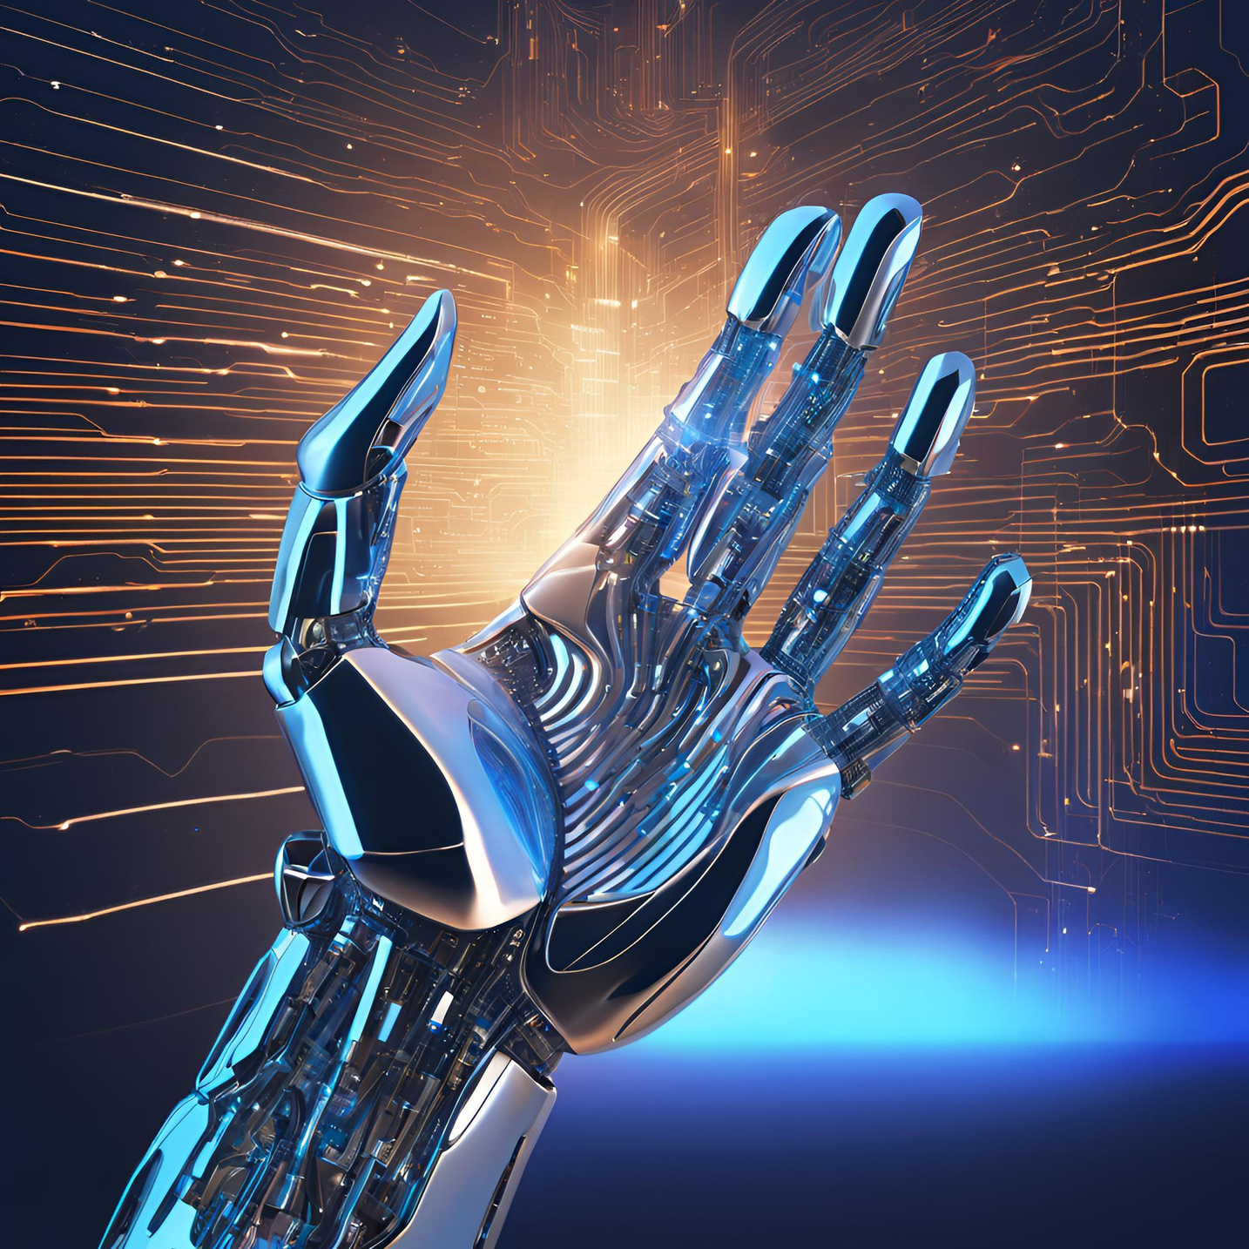
نشأة الذكاء الاصطناعي
بدأت فكرة الذكاء الاصطناعي في خمسينيات القرن الماضي، حيث طرح العلماء تساؤلات حول إمكانية محاكاة ذكاء البشر باستخدام الحواسيب. شهدت البدايات تطورات بطيئة، مع أولى المحاولات لإنشاء برامج قادرة على حل الألغاز وفهم اللغة. في عام 1956، عُقد مؤتمر دارتموث، الذي يُعتبر الانطلاقة الرسمية لهذا المجال الواعد

Slide 5
أهم محطات التطور في الذكاء الاصطناعي
5
4
3
2
1
2020
2012
1997
السبعينيات
1956
ظهور أنظمة ذكاء اصطناعي توليدية مثل ChatGPT، التي أعادت تعريف التفاعل مع التكنولوجيا."
الثورة في التعلم العميق باستخدام الشبكات العصبية.
تفوق الحاسوب 'Deep Blue' على بطل العالم في الشطرنج.
تطوير أول أنظمة خبير لتقديم الاستشارات.
مؤتمر دارتموث
البداية الرسمية لمفهوم الذكاء الاصطناعي.

Slide 6
أهم محطات التطور في الذكاء الاصطناعي
شهد الذكاء الاصطناعي قفزات نوعية عبر مراحل تطوره:
  الشبكات العصبية: تطورت في الثمانينيات لتعزيز محاكاة عمل الدماغ البشري، مما ساهم في تحسين فهم الأنماط وحل المشكلات المعقدة.
  التعلم الآلي: أصبح محور التركيز في التسعينيات، حيث استخدمت الخوارزميات لتدريب الآلات على التعلم من البيانات بدقة عالية.
  الذكاء الاصطناعي التوليدي: أحدث تطور في العقد الأخير، حيث يمكن للأنظمة إنشاء نصوص وصور ومحتوى إبداعي جديد، مثل ChatGPT وGemini.

Slide 7

أهداف الذكاء الاصطناعي
يهدف الذكاء الاصطناعي إلى تحقيق تحسينات جوهرية في حياة الإنسان من خلال:
  أتمتة المهام المتكررة لتوفير الوقت والجهد.
  تحسين دقة القرارات باستخدام تحليل البيانات.
  تطوير حلول مبتكرة للمشكلات المعقدة مثل التغير المناخي والرعاية الصحية.
  تعزيز كفاءة الإنتاج في مختلف القطاعات مثل الصناعة والتعليم.

Slide 8
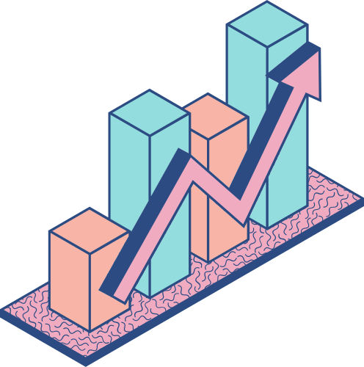
تطبيقات الذكاء الاصطناعي
في مختلف المجالات

Slide 9




التطبيقات في التعليم
التطبيقات في الصحة
  أنظمة تعلم مخصصة: تقدم خطط دراسية فردية تناسب احتياجات كل طالب بناءً على أدائه.
  أدوات تقييم ذكية: تحليل اختبارات الطلاب بشكل تلقائي ودقيق لتوفير تغذية راجعة فورية.
  مساعدة الطلاب: توفير حلول تعليمية مثل المساعدات الافتراضية ومنصات التعلم التفاعلي لتسهيل العملية التعليمية.
  تشخيص الأمراض: استخدام الخوارزميات لتحليل صور الأشعة والتعرف على الأمراض بدقة عالية.
  الجراحة بمساعدة الروبوت: تمكين الأطباء من إجراء عمليات دقيقة ومعقدة بأقل تدخل بشري.
  تطوير الأدوية: تسريع عملية اكتشاف علاجات جديدة باستخدام تحليل البيانات الكبيرة والمحاكاة.

Slide 10
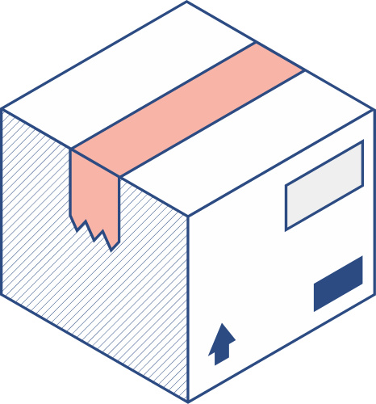


التطبيقات في النقل
التطبيقات في الصناعة
  السيارات ذاتية القيادة: تحسين الأمان وتقليل الحوادث عبر أنظمة تحكم متقدمة.
  تخطيط المسارات الذكية: تحليل بيانات المرور لتوفير أفضل الطرق وتقليل الازدحام.
  تحسين خدمات النقل العام: استخدام الذكاء الاصطناعي لتنسيق الجداول، تحسين دقة المواعيد، وتقليل وقت الانتظار."
  الأتمتة الصناعية: استخدام الروبوتات والأنظمة الذكية لتحسين الإنتاجية وتقليل الاعتماد على العمل اليدوي.
  تحسين الكفاءة الإنتاجية: تحليل البيانات لضبط العمليات الصناعية وزيادة سرعة الإنتاج.
  تقليل الأخطاء: مراقبة الجودة بشكل دقيق وتلقائي، مما يقلل من العيوب في المنتجات النهائية."

Slide 11

زيادة الكفاءة
الفوائد والفرص
يساهم الذكاء الاصطناعي في أتمتة المهام وتحسين الإنتاجية في مختلف المجالات.
كيف يساعد الذكاء الاصطناعي في مختلف المجالات.
حل المشكلات العالمية
يساعد الذكاء الاصطناعي في مكافحة التغير المناخي وتطوير حلول صحية مبتكرة.
تعزيز الابتكار
يفتح الذكاء الاصطناعي آفاقًا جديدة للتطور التكنولوجي والاقتصادي.

Slide 12

الخصوصية
التحديات والمخاطر
تثير تقنيات الذكاء الاصطناعي مخاوف حول جمع البيانات واستخدامها.
التحديات والمخاطر التي تثير القلق مع هذا التطور المتسارع.
التحيز الخواريزمي
يمكن للذكاء الاصطناعي أن يعزز التحيز إذا لم تتم برمجته بعناية."
التأثير على الوظائف
"قد يؤدي الذكاء الاصطناعي إلى فقدان بعض الوظائف نتيجة للأتمتة."

Slide 13


مستقبل الذكاء الاصطناعي
  تخيل أن الذكاء الاصطناعي سيصبح جزء من يومك، من تنظيم مواعيدك إلى تقديم حلول مبتكرة لمشكلاتك.
  قريبًا، ستعتمد المدن على أنظمة ذكية لتنظيم المرور وتوفير طاقة مستدامة.
  ستشهد المستشفيات ثورة تقنية، حيث ستساعد أنظمة AI الأطباء في التشخيص الدقيق والعلاج الفوري.
  الصناعات ستتحول إلى مصانع ذكية تعمل بكفاءة دون تدخل بشري كبير.
  حتى في التعليم، سيصبح لكل طالب مساعد افتراضي يُخصص المحتوى التعليمي بناءً على احتياجاته.

Slide 14
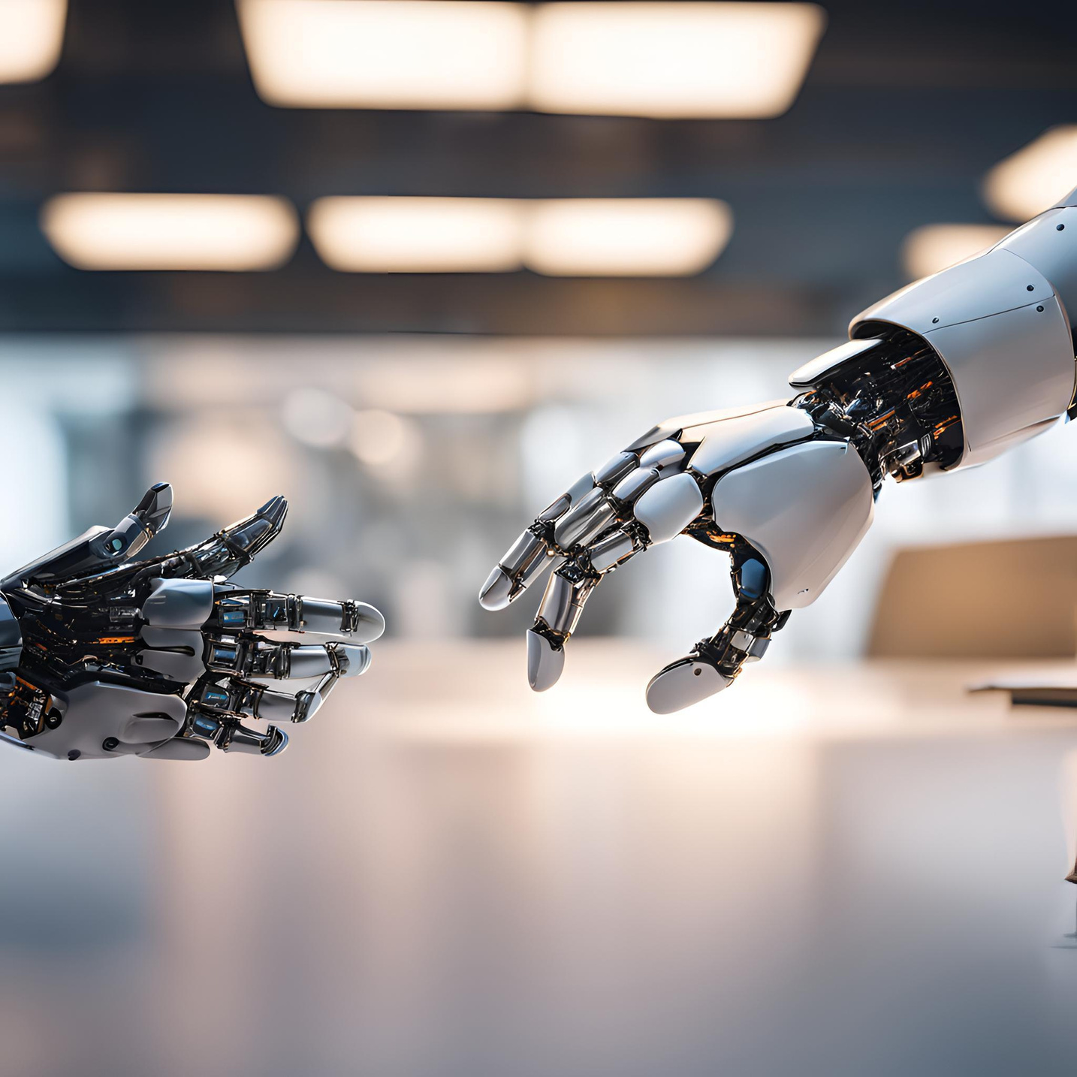
أمثلة على الذكاء الاصطناعي في حياتنا اليومية
  المساعدات الصوتية (مثل Siri وAlexa).
  أنظمة التوصيات (مثل Youtube وAmazon).
  تطبيقات خرائط النقل.
  الدخول في نقاش حي مع تطبيقاته مثل الوضع الصوتي المتقدم في ChaGPT.

Slide 15

الذكاء الاصطناعي ليس رفاهية، بل أداة أساسية لإعادة تشكيل حياتنا اليومية، فهو يمنحنا القدرة على الابتكار، تحسين الكفاءة، وحل المشكلات المعقدة بطرق لم تكن ممكنة من قبل.

Slide 16



"الذكاء الاصطناعي هو المستقبل، وأفضل استثمار اليوم هو توظيفه لبناء الغد."

Slide 17

الخاتمة
الذكاء الاصطناعي يمثل ثورة تقنية تفتح آفاقًا جديدة لتحسين حياتنا اليومية في جميع المجالات. ومع ذلك، فإن نجاحه يعتمد على استخدامه بحكمة ومسؤولية لضمان تحقيق الفائدة للجميع. دعونا نستفيد من إمكاناته مع مراعاة القيم الإنسانية والأخلاقيات في كل خطوة نحو المستقبل.

